Slide 1
禄劝县LQ-G2021T-004号地块建设项目用地性质变更 审批公示 禄劝彝族苗族自治县自然资源局 建设项目行政审批批前公示 项目名称: 禄劝县LQ-G2021T-004号地块建设项目用地性质变更 审批经办: 禄劝彝族苗族自治县自然资源局 公示类别： 批前公示 公示时间： 7个工作日（ 2021.4.20—2021.4 .29） 公示媒体： 禄劝政务网 公示组织单位： 禄劝彝族苗族自治县自然资源局 规划审批项目摘要： 禄劝彝族苗族自治县（禄武）入城口LQ-G2021T-004号地块位于禄劝县入城禄武路口，项目总用地面积20935.66平方米，该地块分为地块一，地块二，地块三。地块一净用地面积为7537.1平方米用地性质为绿地与广场用地，地块二净用地面积7361.26平方米用地性质为道路交通设施用地，地块三净用地面积6037.3平方米用地性质为绿地与广场用地。 备注：对以上公示项目有异议者，请在公示期限内以书面形式将意见和建议反馈到禄劝彝族苗族自治县自然资源局。（联系电话：68913475） 禄劝彝族苗族自治县自然资源局 2021年4月20日

Slide 2
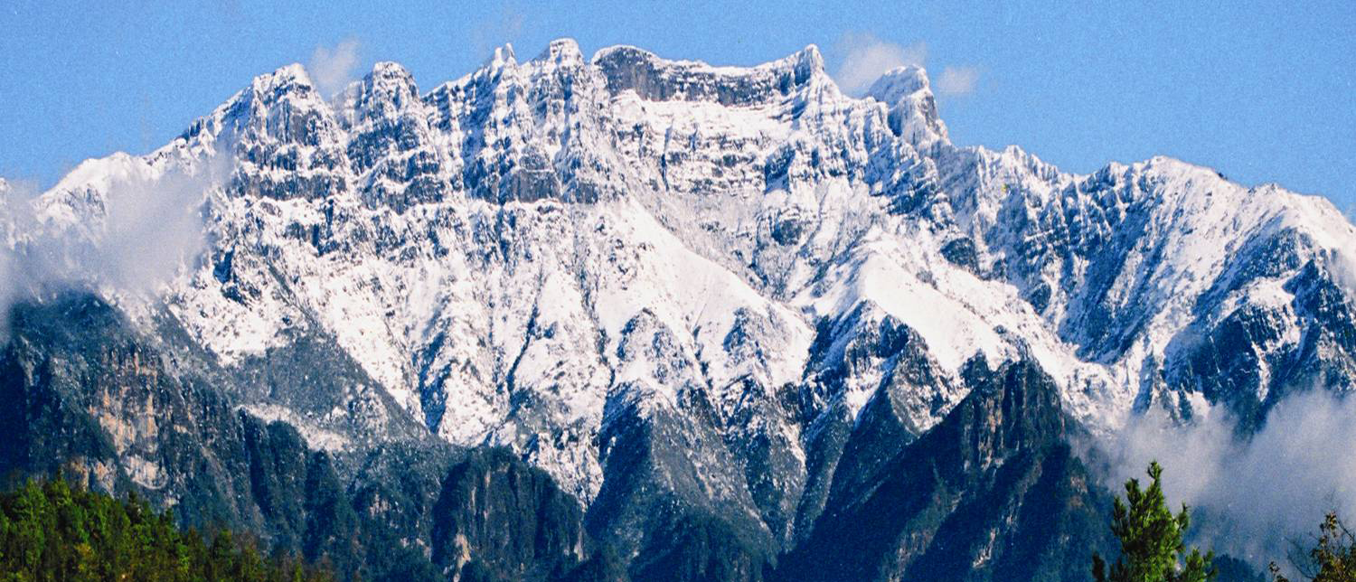
禄劝彝族苗族自治县自然资源局
行政审批公示
项目名称: 禄劝县LQ-G2021T-004号地块建设项目用地性质变更 审批经办: 禄劝彝族苗族自治县自然资源局 公示类别： 批前公示 公示时间： 7个工作日（ 2021.4 .20 —2021.4 .29） 公示媒体： 禄劝政务网 公示组织单位： 禄劝彝族苗族自治县自然资源局
建设用地性质变更内容：
地块一用地面积7537.1平方米，用地性质由绿地与广场用地变更为居住兼容商业用地；地块三用地面积6037.3平方米，用地性质由绿地与广场用地变更为商业用地。
备注：对以上公示项目有异议者，请在公示期限内以书面形式将意见和建议反馈到禄劝彝族苗族自治县自然资源局。
（联系电话：68913475 ）

Slide 3
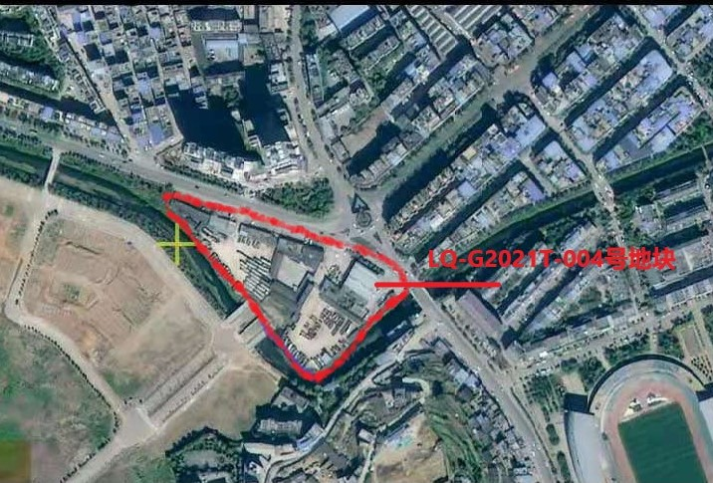
LQ-G2021T-004号地块范围图

Slide 4
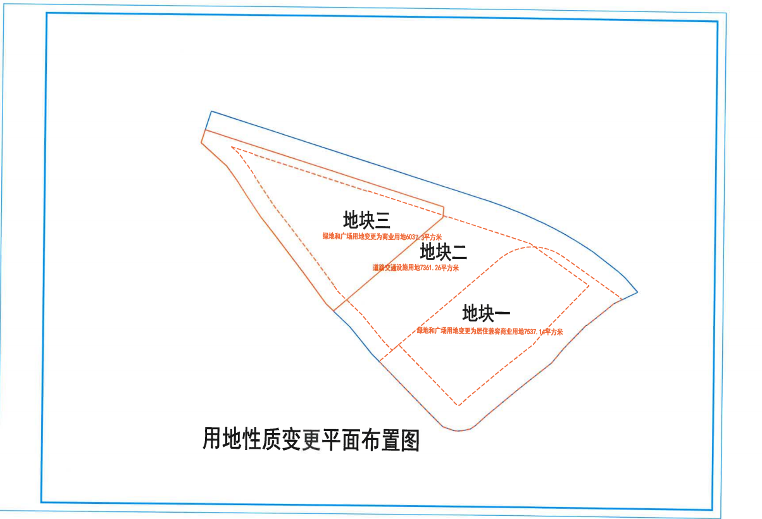
LQ-G2021T-004号地块变更平面布置图

